Slide 1
第14章 固体结构
§14.1 固体物质的分类和宏观特征
§14.2 晶体的微观点阵结构
§14.3 离子晶体
§14.4 原子晶体和分子晶体
§14.5 金属晶体
§14.6 混合型晶体

Slide 2
§14.1 固体物质的分类和宏观特征
1. 固体物质的分类
固体物质按原子排列的有序程度分为晶体、准晶体和无定型物质（非晶体）。
玻璃、沥青、石腊、橡胶等均为非晶体。
非晶体没有规则的外形，内部微粒的排
列是无规则的，没有特定的晶面。

Slide 3
2. 固体物质的宏观特征
晶体是由原子、离子或分子在空间按一定规律周期性地重复排列构成的固体。
（一）规则外形，晶体的晶面形状和大小不受外界
影响而保持恒定（晶面角守恒定律）；
（二）固定熔点；
（三）各向异性：导热、导电、膨胀系数等物理
性质在晶体的不同方向有不同的性质；
（四）周期性排列，具有特定的对称性。

Slide 4
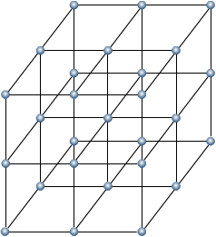
§14.2 晶体的微观点阵结构
1. 晶体、点阵与晶格
晶体结构 = 点阵 + 结构基元
晶格（点阵）：都是晶体的
数学抽象。
结构基元：
晶体的最小重复单元。

Slide 5
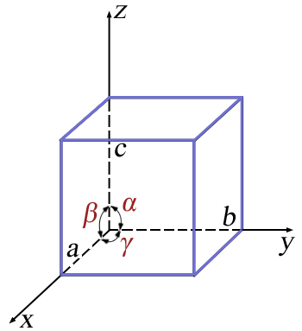
2. 晶胞和晶系
晶胞两个要素：大小和形状、晶胞的内容，包括
粒子的种类，数目以及相对位置。
晶胞参数（点阵常数）:
3个边长（a，b，c）,
3个晶面夹角（α，β，γ）
α : b 、c 边夹角
β : a、c 边夹角
γ : a、b 边夹角

Slide 6
按晶胞参数的差异将晶体分成七个晶系。

Slide 7
晶系 晶格（Bravias 点阵）
立方 3 (简单, 体心, 面心立方)
四方 2 (四方，四方体心)
正交 4 (正交, 正交体心,
正交底心, 正交面心)
单斜 2 (单斜 , 单斜底心)
三斜 1
六方 1
三方 1
7 种
14 种
型式

Slide 8
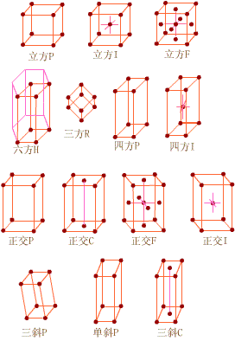
3. 14种空间格子

Slide 9
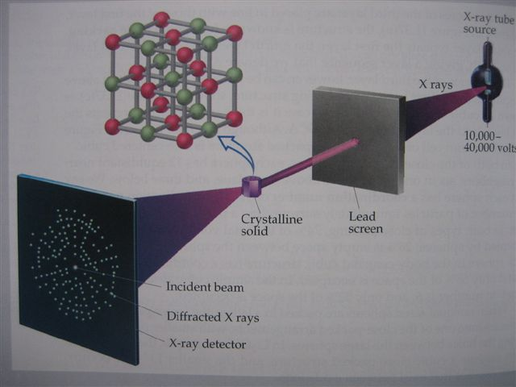
晶体结构的实验测定: X-射线衍射分析
晶体XRD衍射测定示意图

Slide 10
§14.3 离子晶体
14.3.1 离子晶体的晶格能
14.3.2 离子晶体的离子半径比
14.3.3 离子晶体的几种最简单
的结构型式
14.3.4 离子极化对晶体结构的影响

Slide 11
14.3.1 离子晶体的晶格能
定义：0 K时，将1mol的离子型化合物晶体的正、负离子完全气化并相互远离，系统热力学能的变化值，用△U 表示。
AB(晶体) A^{z+}(g) + B^{z-}(g)
z₊ z₋αΝ_{Α} e²
1
△U =
(1- )
4πε₀r_{e}
n
z₊，z₋ —正、负离子的电荷数，
r_{e}—正、负离子核间的距离，
n —Born指数,与离子电子层结构类型有关。

Slide 12
晶格能对离子晶体物理性质的影响：
离子电荷数大, 离子半径小的离子晶体晶格能大, 相应表现为熔点高、硬度大等性能。

Slide 13
14.3.2 离子晶体的离子半径比
离子晶体为什么会有 C.N. 不同的空间构型？
⇒ 主要由正、负离子的半径比（r⁺/r ⁻）决定。
r⁺/r ⁻ ↑, 则C.N.↑； r⁺/r ⁻ ↓, 则 C.N. ↓
00
000
正离子
负离子
图14.5 八面体配位中正、负离子的接触情况
晶体中一层横截面：

Slide 14
即 r⁺ / r ⁻ = 0.414 / 1= 0.414 时：
① 正、负离子互相接触
② 负离子两两接触
1. 若 r⁺ / r ⁻ = 0.414 - 0.732 ,
6 : 6 配位 (NaCl型面心立方)
2. 若r⁺ / r ⁻ < 0.414, 则负离子互相接触（排斥力↑），而正、负离子接触不良，迫使晶体转为较小的配位数， 4 : 4 配位(立方ZnS型) ；
3. 若 r⁺ / r ⁻ > 0.732,
正离子周围可以接触上更多的负离子，使配位数转为 8：8 (CsCl型简单立方) 。

Slide 15
理想的稳定结构(NaCl)
半径比规则:（经验规则）
配位数
构型
0.225
→
0.414
4
ZnS
型
0.414
→
0.732
6
NaCl
型
0.732
→
1.00
8
CsCl
型
“半径比规则”把离子视为刚性球，适用于离子性很强的化合物，如NaCl、CsCl等。

Slide 16
例外：离子互相极化 → 键共价性 ↗
AgI(c) r ₊ / r ₋ = 0.583
预言：NaCl型
实际：立方ZnS型 （C.N. ↘）
原因：Ag⁺ 与 I⁻ 强烈互相极化，键共价性↑，晶型转为立方ZnS（C.N.变小，为4：4，而不是NaCl中的6：6）

Slide 17
14.3.3 离子晶体的几种最简单
的结构型式
阴离子：大球，密堆积，形成空隙。
阳离子：小球，填充空隙。
• 阴阳离子相互接触稳定；
• 配位数大，稳定。

Slide 18
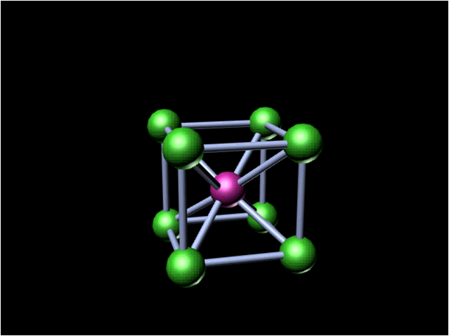
三种典型的AB型离子晶体
（1）CsCl型
晶格: 简单立方
配位比： 8:8
红球－Cs⁺ ,
绿球－Cl⁻
晶胞中离子的个数：

Slide 19
（2）NaCl型
晶格：面心立方
配位比：6:6
灰球－Na⁺ ,
绿球－Cl⁻
晶胞中离子的个数：

Slide 20
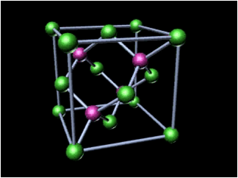
（3）立方ZnS型 (闪锌矿)
晶格：面心立方
配位比：4:4
红球－Zn²⁺ ,
绿球－S²⁻
晶胞中离子的个数：

Slide 21
常见离子晶体的空间结构特征
类型 | 负离子 晶格 | 正离子 占据空隙 | 配位数（C.N.） | 每个晶胞含有
CsCl | 简单立方 | 八面体空隙 （也是简单立方晶格） | Cs⁺ 8 Cl⁻ 8 8:8 | Cs⁺:Cl⁻ = 1:1
NaCl | 面心立方 | 八面体空隙 （也是面心立方晶格） | 6:6 | Na⁺:Cl⁻ = 4:4
立方ZnS （闪锌矿） | 面心立方 | 1/2的四面体空隙 （也是面心立方晶格） | 4:4 | Zn²⁺:S²⁻ = 4:4

Slide 22
14.3.4 离子极化对晶体结构的影响
离子极化作用（2个）:
离子极化力 （主动）
离子变形性 （被动)
在异号离子电场作用下，离子的电子云发生变形正、负电荷重心分离，这个过程称为“离子极化”。
阳离子半径小，电场强，“极化力”显著。
阴离子半径大，电子云易变形，“变形性”显著。

Slide 23
1. 离子的极化作用和变形性
（1）离子的极化作用（极化力f）
①离子半径 r ：r 小者，极化力大。
②离子电荷：电荷多者，极化力大。
③离子的外层电子构型：
f ：(18+2)e⁻, 18e⁻ > 9－17e⁻ > 8e⁻
当正负离子混合在一起时，着重考虑正离子的极化力，负离子的极化率，但是(18+2)e⁻ 构型的正离子(Ag⁺, Cd²⁺ 等)也要考虑其变形性。

Slide 24
（2）离子的变形性 (极化率α)
① 离子半径 r ： r 愈大， α愈大。
如α：Li⁺<Na⁺<K⁺<Rb⁺<Cs⁺；F－<Cl－<Br－<I－
②离子电荷：正离子电荷少的极化率大。
如：α(Na⁺) >α(Mg²⁺)
③离子电荷：负离子电荷多的极化率大。
如：α(S^{2－}) >α(Cl－)
④ 离子的电子层构型: (18+2)e⁻, 18e⁻> 9－17e⁻>8e⁻
如：α(Cd²⁺) >α(Ca²⁺)； α(Cu⁺) >α(Na⁺)
r/pm 97 99 96 95

Slide 25
（3）离子的电子构型
① 0电子构型： 最外层没有电子的离子，如H⁺。
② 2电子构型（ns²）：最外层有2个电子的离子，
如Li⁺ , Be²⁺ 等。
③ 8电子构型（ns²np⁶）：最外层有8个电子的离子，
如Na⁺ , Ca²⁺ 等。
④ 9~17电子构型（ns²np⁶nd^{1~9}）：最外层有9~17个电子
的离子，具有不饱和电子构型，如Fe²⁺ , Cr³⁺ 等。
⑤ 18e⁻ 电子构型（ns²np⁶nd¹⁰）：最外层有18个电子的
离子，如Ag⁺ , Cd²⁺ 等。
⑥ (18+2)电子构型[(n-1)s²(n-1p)⁶(n-1)d¹⁰ns²]：次外层有18个电子，
最外层有2个电子的离子，如Pb²⁺ , Bi³⁺ 等。

Slide 26
影响离子变形性因素:
3个因素: 离子电荷、离子半径、外层电子构型。
用极化率 α 表示变形性， α ↑，变形性↑
（1）简单阴离子：
外层电子构型相同：半径↑，负电荷↑，则α ↑，变形性↑。
例1 | F－ | Cl－ | Br－ | I－
r_{p}/pm | 136 | 181 | 195 | 216
α | 1.16 | 4.07 | 5.31 | 7.90
变形性 | 小 大
例2 | F－ | O^{2－}
r_{p}/pm | 130 < 140
α | 1.16 < 4.32
变形性 | 小 大

Slide 27
（2）阳离子:
（a）外层电子构型相同：Z ↑, 变形性↓
8e 外层阳离子；
阳离子 Na⁺ > Mg²⁺ > Al³⁺
Z 1 2 3
变形性 大 → 小
（b）外层电子构型相同，Z 相同，r ↑ ，变形性↑
Na⁺ < K⁺ < Rb⁺ < Cs⁺
Mg²⁺ < Ca²⁺ < Sr²⁺ < Ba²⁺
（c）Z 相同，r 相近，电子构型影响：
例 Cd²⁺ > Ca²⁺ Ag⁺ > K⁺
r_{p}/pm 126 133 97 99
电子构型 18e 8e 18e 8e

Slide 28
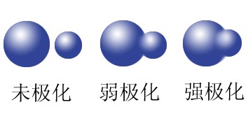
2. 离子极化对化合物性质的影响
① 键型过渡(离子键向共价键过渡)
如：AgF AgCl AgBr AgI
离子键
共价键
核间距缩短。
Ag⁺ I－
r/pm 126+216 (= 342)
R₀/pm 299

Slide 29
② 性质改变（熔沸点、溶解度降低）
熔沸点: BeCl₂﹤MgCl₂﹤CaCl₂
溶解度: AgCl > AgBr > AgI
NaCl 易溶于水，CuCl 难溶于水。
③ 晶型改变
化合物 | AgCl | AgBr | AgI
半径比r⁺ / r ⁻ | 0.696 | 0.646 | 0.583
按半径比规则预言 | NaCl | NaCl | NaCl
实际晶体构型 | NaCl | NaCl | 立方ZnS
实际C.N. | 6:6 | 6:6 | 4:4

Slide 30
指出AgCl，AgBr，AgI这三种晶体的溶解度，并从离子极化的角度解释其原因？
解答： Ag⁺为18e⁻构型，具有较强的极化力和极化率。同时Cl⁻，Br⁻，I⁻半径逐渐增大，极化率也越来越大，从而正、负离子电子云更容易变形。这就导致AgCl，AgBr，AgI的键型从离子键向共价键过渡，进而引起晶体类型由离子晶体向共价晶体过渡。因此，这三种晶体在水中的溶解度依次降低。

Slide 31
§14.4 原子晶体和分子晶体
14.4.1 原子晶体
14.4.2 分子晶体

Slide 32
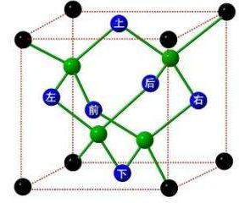
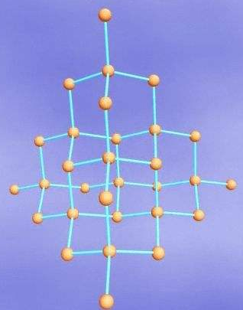
14.4.1 原子晶体
原子晶体：组成晶胞的质点是原子，质点间以
共价键相连，又称共价晶体。
硬度和熔点比离子晶体高，延展性差。
金刚石的晶体结构
金刚石晶胞
碳化硅（SiC）、石英（SiO₂）等都是原子晶体。

Slide 33
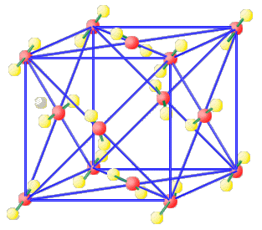
14.4.2 分子晶体
分子晶体：组成晶胞的质点是分子，质点间的
作用力是分子间的力（包括氢键），
如Cl₂、Br₂ 、 I₂ 、 CO₂ 和HCl等。
分子晶体物质普遍为低熔点、低沸点、不导电。
CO₂分子的晶胞

Slide 34
§14.5 金属晶体
金属晶体：金属原子或离子彼此靠金属键结合而成的。
金属键没有方向性，金属晶体内原子以配位数高为特征。
金属晶体的结构：等径球的最紧密堆积。
金属晶体: 分属 立方、六方2个晶系,
共 4种晶格: 简单、体心、面心立方，六方

Slide 35
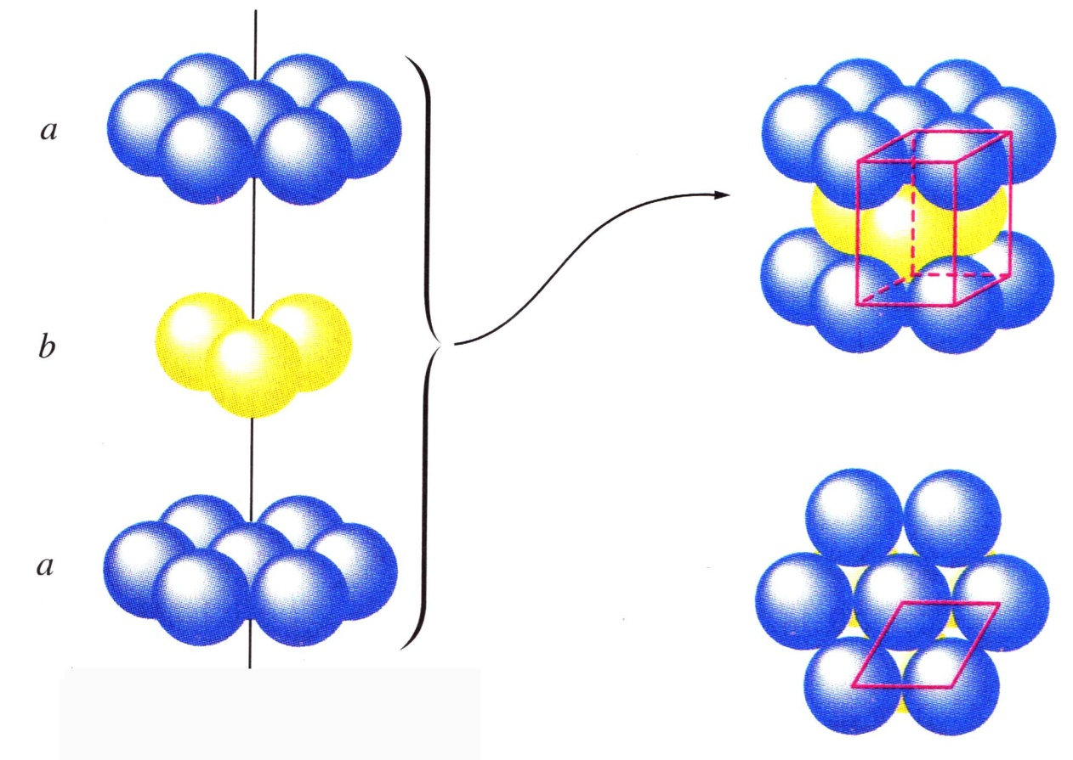
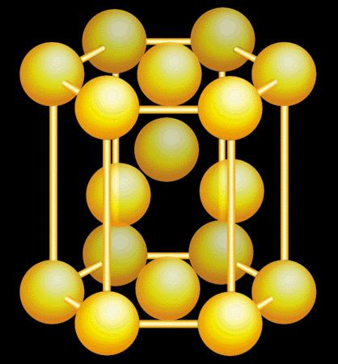
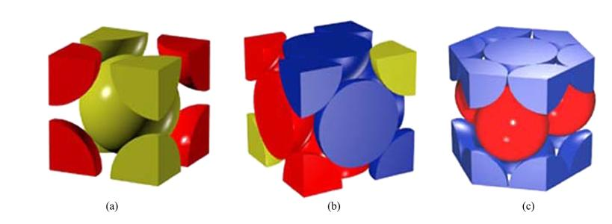
1. 六方密堆积
第三层与第一层对齐，产生AB.AB…方式。
配位数：12; 空间占有率：74.05%，晶胞内含2个球。
A层六角形，B层三角形

Slide 36
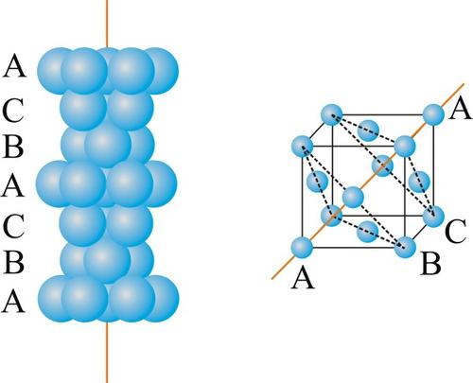
2. 面心立方密堆积
第三层与第一层有错位，以ABC.ABC…方式排列。
配位数：12; 空间占有率：74.05%，晶胞内含4个球。
立方密堆积和晶胞结构

Slide 37
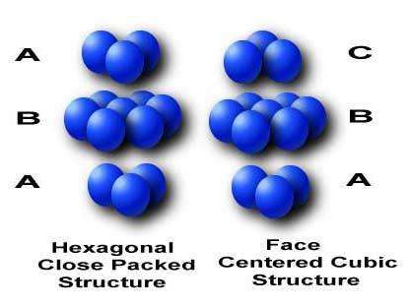
两种密堆积方式比较

Slide 38
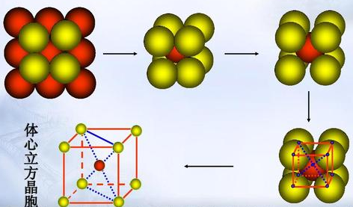
3. 体心立方堆积：bcc
配位数：8; 空间占有率：68.02%，晶胞内含2个球
体心立方堆积

Slide 39
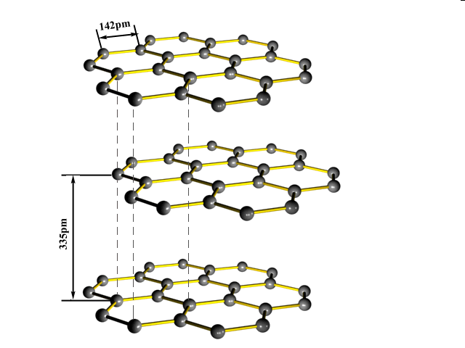
§14.6 混合键型晶体
石墨晶体兼有原子晶体、金属晶体和分子晶体的特征，是一种混合键型晶体。
层间为分子间力
石墨的层状结构

Slide 40
同一层：C－C 键长为142 pm，C 原子采用sp²杂化轨道，与周围3个C原子形成3个σ键，键角为 120⁰。
每个C原子还有一个2p轨道，垂直于sp²杂化轨道平面，2p电子参与形成了π键，这种包含着很多原子的π键称为大π键。
层与层间：距离为 340 pm，靠分子间力结合起来。
石墨晶体既有共价键，又有分子间力，是混合键型的晶体。

Slide 41
作业
7, 12, 17

